Slide 1

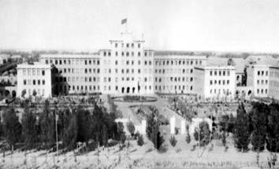

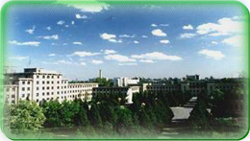

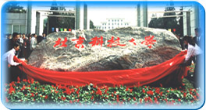

北京科技大学
历史沿革
北京钢铁工业学院
1952年，全国院系调整，北洋大学、清华大学、唐山交通大学、山西大学、西北工学院、华北大学的采矿、冶金等系科组建北京钢铁工业学院
北京钢铁学院
1960年，更名为北京钢铁学院 同年被批准为全国重点院校
1984年，首批试办研究生院
北京科技大学
1988年，更名为北京科技大学
1997年，首批进入“211工程”重点建设院校
1998年，成为教育部直属高校
2006年，成为“ 985优势学科创新平台”试点高校
1

Slide 2
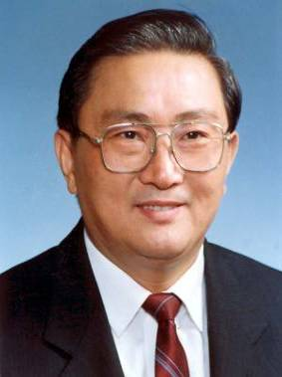
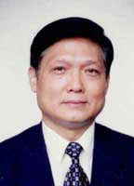
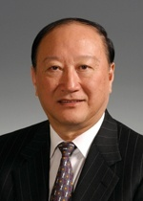
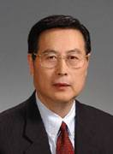
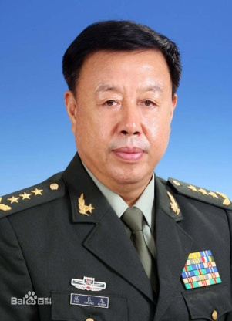
北京科技大学
人才辈出
自建校以来，共培养各类人才14万余人。大部分已成为国家政治、经济、科技、教育领域，尤其是冶金、材料工业领域的栋梁和精英：
罗干、刘淇、徐匡迪、黄孟复、范长龙等党和国家领导人
36位中国科学院或中国工程院院士
50余位省部级政府官员
230余人在任或曾任大中型冶金企业董事长、总经理或总工程师
钢铁摇篮
院士摇篮
市长摇篮
罗 干
刘 淇
徐匡迪
黄孟复
范长龙
2

Slide 3
北京科技大学
学院设置
土木与环境工程学院
冶金与生态工程学院
北京科技大学
材料科学与工程学院
管庄校区
机械工程学院
天津学院
自动化学院
延庆分校
计算机与通信工程学院
数理学院
冶金工程研究院
化学与生物工程学院
东凌经济管理学院
新材料技术研究院
文法学院
广东研究院
马克思主义学院
外国语学院
高等工程师学院

Slide 4
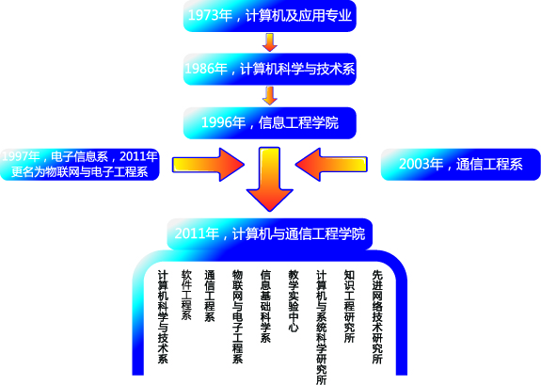
计算机与通信工程学院
发展历程
学院历经近40年的重组、整合和发展，在学科建设、科学研究水平和教育教学质量上实现了跨越式的发展与大力提升。
4

Slide 5
计算机与通信工程学院
系所设置
计算机科学与技术系
计算机与通信工程学院
软件工程系
通信工程系
计算机与系统科学研究所
物联网与电子工程系
知识工程研究所
信息基础科学系
先进网络技术
与新业务研究所
教学实验中心
材料领域知识工程
北京市重点实验室
学院办公室
学院党委办公室
北京市融合网络与泛在
业务工程技术研究中心
学生工作办公室

Slide 6
计算机与通信工程学院
学科专业
一级学科 | 二级学科 | 北京市 重点学科 | 博士后 流动站 | 博士 | 硕士 | 专业学位硕士 | 本科专业
计算机科学与技术 | 计算机 系统结构 | √ | √ | √ | √ |  | 计算机科学与技术* 信息安全 通信工程 物联网工程* 电子信息工程
 | 计算机 应用技术
 |  |  |  |  |  | √
软件工程 |  |  | √ | √ | √ | √
信息与通信工程 | 通信与 信息系统 | √ | √ | √ | √ | √ （电子与通信工程）
 | 信号与 信息处理
电子科学与技术 |  |  |  |  | √
注：带*专业为国家级特色专业。

Slide 7
计算机与通信工程学院
师资队伍
总教职 工人数 | 长江 学者 | 国家 “杰青” | 教育部新世纪 | 北京教学名师 | 教授 | 副 教授 | 博导 | 专任 教师
120 | 1 | 1 | 4 | 1 | 27 | 38 | 23 | 90
学院拥有一支知识结构合理、年龄结构合理、学术思想活跃的一流师资队伍，教职工总数120人，其中专任教师90人，82.6%为博士以上学历。
7

Slide 8
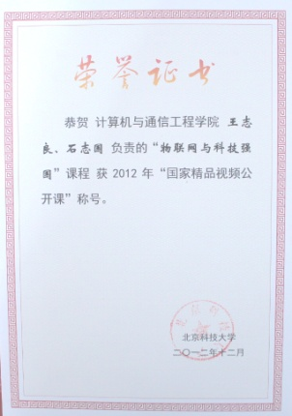
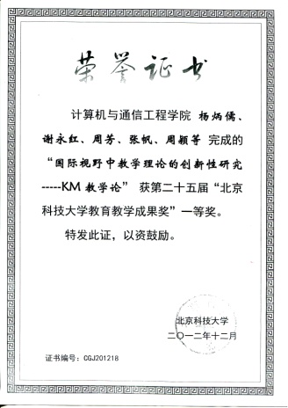
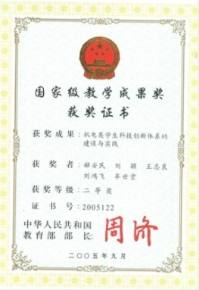
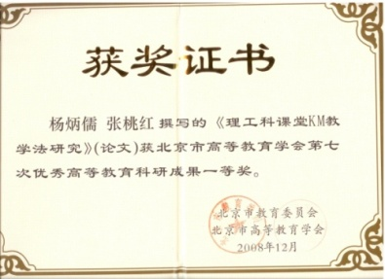
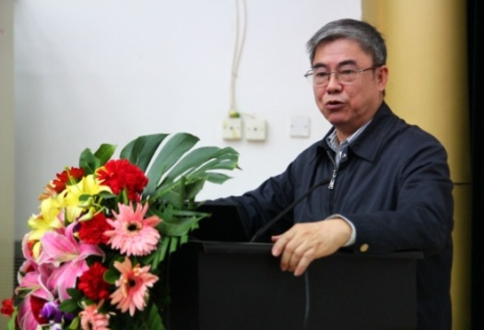
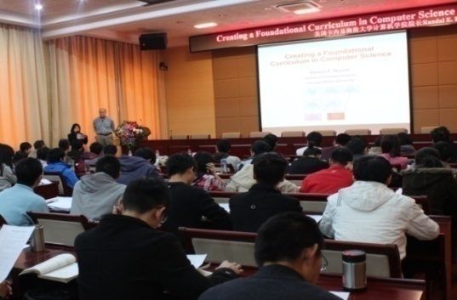
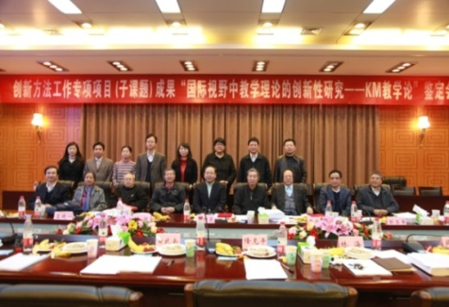
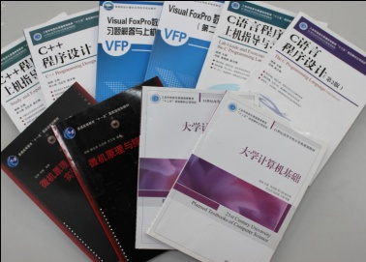
计算机与通信工程学院
人才培养
学院积极推进教育教学改革和质量工程建设，努力提高人才培养质量。曾获国家教学成果二等奖、中国高教学会教学成果论文一等奖、北京市教学成果一等奖等教学奖励多项。《物联网与科技强国》等课程被立项建设国家精品视频公开课，出版了《微机原理与接口技术》等国家规划教材，《C语言程序设计教程》等被评为为北京市精品教材。
学院还开设“计算机与通信前沿技术名家讲坛”等高水平学术平台，经常邀请国内外知名学者来院讲学，营造浓厚的学术氛围，努力为学生创造杰出大师的机会，感受大师风采，身受大师熏陶。
中国工程院原副院长邬贺铨院士为学院师生做学术前沿讲座
美国国家工程院Randal E.Bryant院士为学院师生做学术前沿讲座
KM教学论课题鉴定会
学院教师出版的
各类精品教材
8
8

Slide 9
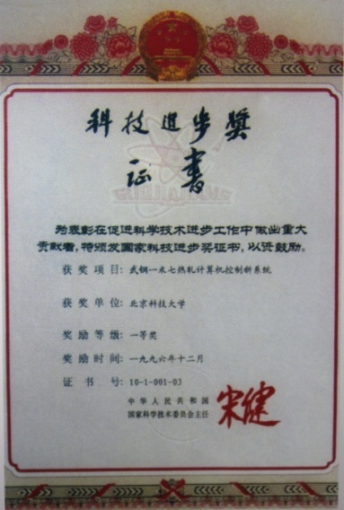
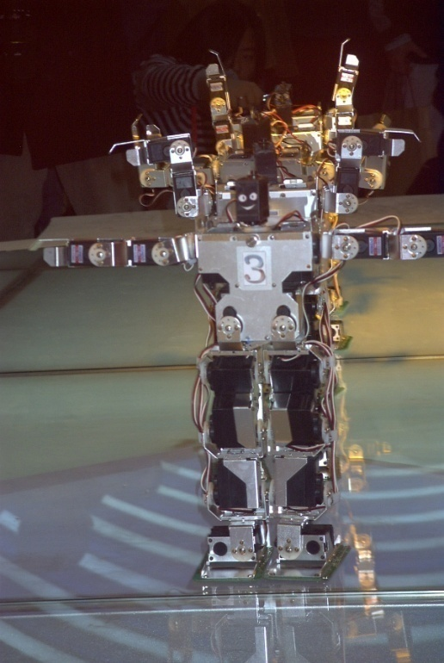
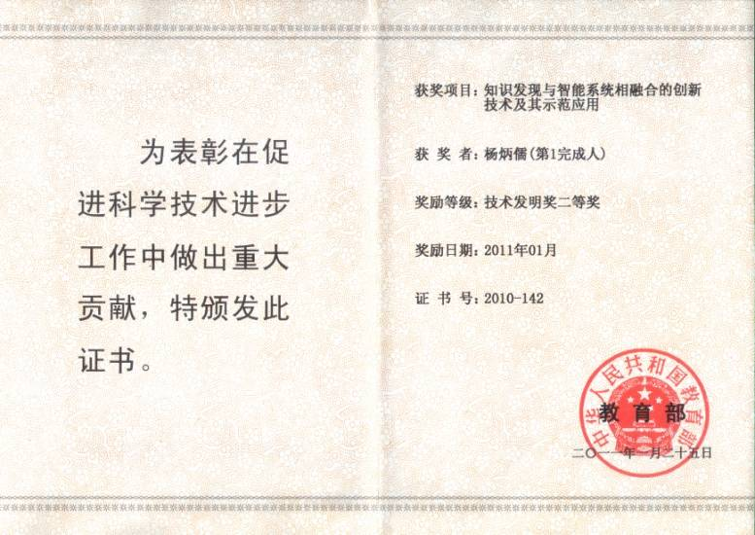
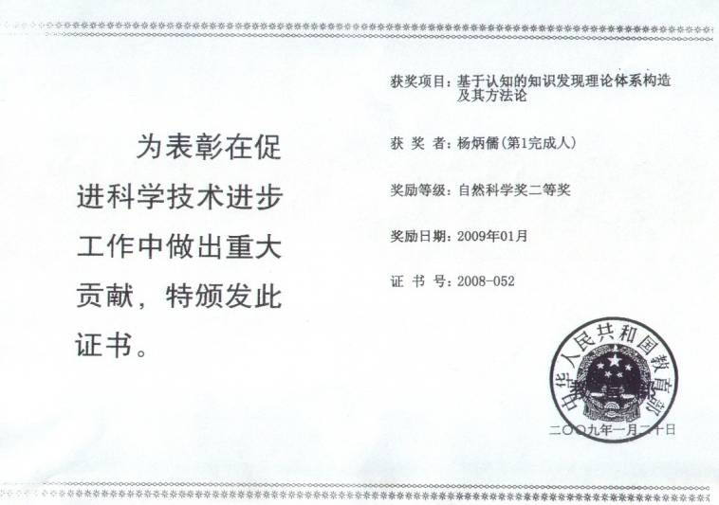
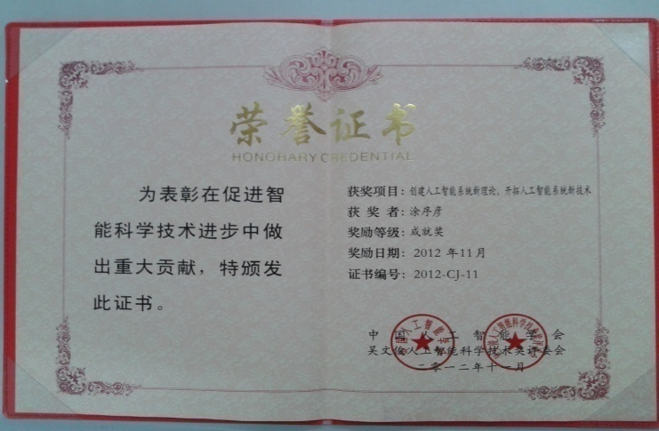
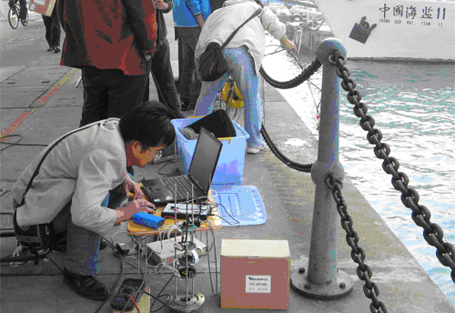
计算机与通信工程学院
科学研究
多年来学院承担了国家科技支撑计划、“973”计划、“863”计划、国家自然科学基金项目、省部级重点科研项目等100余项，学术研究方向涵盖计算机科学与技术、网络与通信、无线移动通信系统、信息安全、物联网、云计算、三网融合等信息技术的国际前沿领域。这些研究方向为同学们开阔学术视野、本科毕业后选择继续深造、就业都提供了强有力的支撑和优势条件。
学院科研成果丰硕，曾获国家科技进步一等奖、教育部自然科学二等奖、技术发明二等奖等省部级以上奖励20余项。其中，以“热连轧计算机控制系统集成”为代表的一批成果在国民经济建设中发挥了重要作用，攻克了钢铁生产计算机控制、智能优化调度、表面检测信息等技术难题，为行业企业的信息化和国家冶金材料工业的科技进步做出了重要贡献，产生了巨大的经济效益和社会效益。
杨炳儒教授获“教育部高校科研成果二等奖（技术发明奖）”
杨炳儒教授获“教育部高校科研成果二等奖（自然科学类）”
涂序彦教授获“吴文俊人工智能科学技术奖成就奖”
9

Slide 10
计算机与通信工程学院
国际合作
区域 | 名称 | 所属国家
亚洲、 大洋洲 | 室兰工业大学 东京工业大学 悉尼大学 | 日本 日本 澳大利亚
欧洲 | 亚琛工业大学 鲁汶大学 特鲁瓦技术大学 亚眠工程师学院 | 德国 比利时 法国 法国
美洲 | 加州大学伯克利分校 麻省理工学院 佐治亚理工学院 卡内基梅隆大学 伊利诺伊大学 安大略理工大学 蒙特利尔大学 麦克玛斯特大学 加拿大国家科学院 INTEL研究院 IBM研究院 | 美国 美国 美国 美国 美国 加拿大 加拿大 加拿大 加拿大 美国 美国
学院十分注重推动学生的国际交流活动，拓宽学生国际视野。近年来与英国邓迪大学、法国图尔大学等多所国外知名大学签订了国际合作协议。选派本科生到美国加州大学河滨分校、美国德克萨斯大学阿灵顿分校、英国邓迪大学、日本北海道大学等国际一流大学进行“2+2”、“3+1”或“3+2”等模式的联合培养与国际交流，每年均有20余名本科生参与了这些项目。
2001年，学院与比利时鲁汶大学（GROUP T--University College Leuven, Belgium ）进行合作，培养“电子媒体”专业高级硕士学位研究生，培养学生300余人。
2011年，学院又与瑞典布莱京理工大学签订协议，“1+2”合作培养研究生，为毕业生出国深造又提供了一个便利渠道。
10

Slide 11
软件工程学科
学科设置
学科特色
紧密结合学科的国际前沿、国家需求和材料、冶金、石油、中医药等行业领域的应用需求，探索新型软件开发方法学、解决领域软件集成与互操作、领域数据工程等问题。
20xx
软件工程工程硕士点
软件工程一级学科博士/硕士学位授予权（首批）
2011
研究方向：
软件测试与质量保证
领域软件工程
网构软件与中间件技术
智能语言与信息安全
智能软件技术与系统
并行编译与优化技术
软件工程一级学科博士后流动站
2012
2012
软件工程系成立

Slide 12
软件工程
学科特色
国际前沿
国家需求
新型软件开发方法学
冶金
领域软件集成与互操作
石油
中医药
领域数据工程
软件测试与质量保证
领域软件工程
网构软件与中间件技术
智能语言与信息安全
智能软件技术与系统
并行编译与优化技术

Slide 13
软件工程系
学科设置与平台
软件工程学科源起于经过近40年建设与发展的计算机科学与技术学科
2011年获得首批软件工程一级学科博士/硕士学位授予权。同年开始招收软件工程博士和硕士研究生
设置软件工程一级学科博士点、一级学科硕士点、软件工程工程硕士点和信息安全本科专业
拥有软件工程一级学科博士后流动站（2012）
拥有材料领域知识工程北京室重点实验室（2012）
成立软件工程系承担软件工程学科的建设与规划（2012）

Slide 14
软件工程
学科设置与平台
软件工程学科源起于经过近40年建设与发展的计算机科学与技术学科
2011年获得首批软件工程一级学科博士/硕士学位授予权。同年开始招收软件工程博士和硕士研究生
设置软件工程一级学科博士点、一级学科硕士点、软件工程工程硕士点和信息安全本科专业
拥有软件工程一级学科博士后流动站（2012）
拥有材料领域知识工程北京室重点实验室（2012）
成立软件工程系承担软件工程学科的建设与规划（2012）

Slide 15
软件工程
学科特色
01
紧密结合学科的国际前沿、国家需求和材料、冶金、石油、中医药等行业领域的应用需求，探索新型软件开发方法学、解决领域软件集成与互操作、领域数据工程等相关问题。
02
在数据挖掘与行业知识库技术、网构软件与中间件技术、软件测试与质量保证、领域软件工程、智能软件技术与系统、并行编译与优化技术等方向上形成了鲜明的研究特色。
计算机科学与技术系
软件工程系
通信工程系
物联网与电子工程系
信息基础科学系

